Slide 1
トドマツの建築材利用の課題
2024/3/4
道産建築材供給力強化のためのセミナー
北海道立総合研究機構林産試験場
性能部 松本 和茂

Slide 2
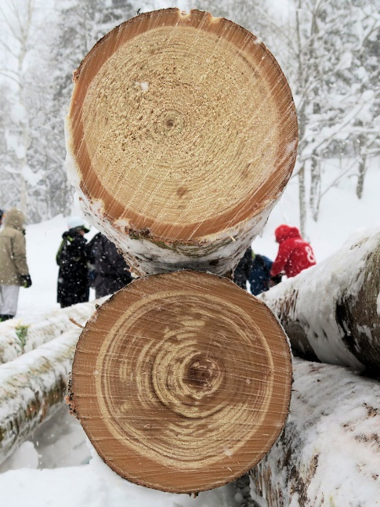
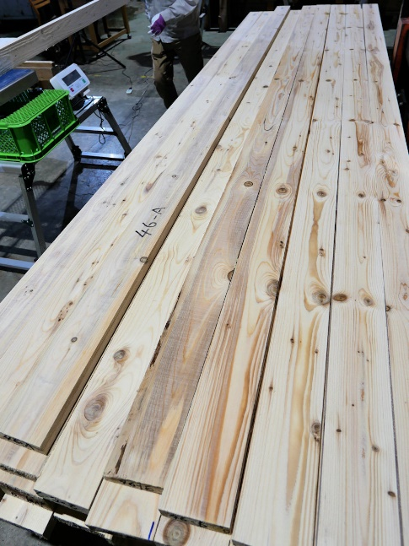
はじめに
｢ウッドショック｣における輸入材の価格高騰
プレカット工場で資材調達に危機感
欧州産ホワイトウッドの代替として、道産トドマツの需要が急激に増大
［道内のトドマツ製材工場］
小規模な工場が多く、供給量を急激に増やすことが困難
乾燥設備を保有し、乾燥材を生産できる工場が少ない
【背景】
しかし・・・
正常材
カラマツ
平均 40%
水食いの存在
収縮異方性が大きい
トドマツは乾燥が難しい
トドマツ
平均 60%
水食い材
心持ち正角材（生材）の含水率分布

Slide 3
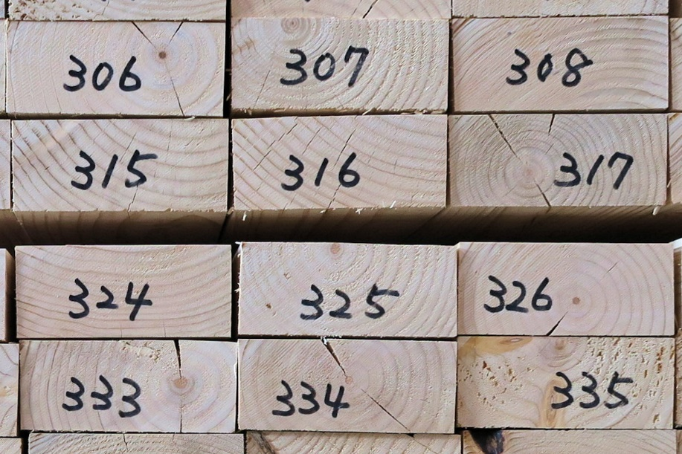
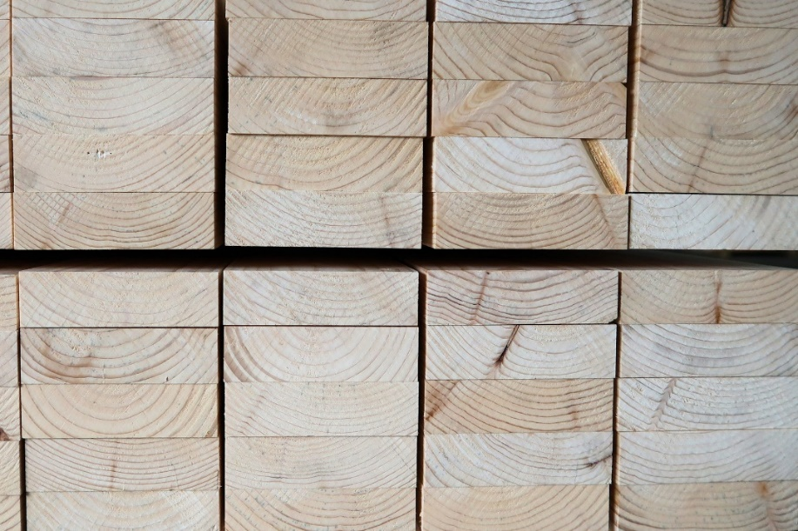
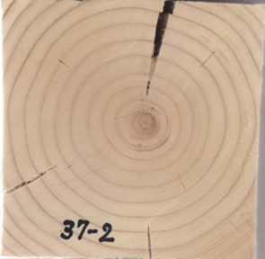
トドマツの材質特性 （収縮異方性）
収縮異方性による乾燥時の割れやすさ
心から放射方向に割れが発生
気乾収縮率※ （％）
a. 接線方向の収縮
 | トドマツ | カラマツ | スギ
a. 接線方向 | 4.14 | 4.13 | 3.46
b. 半径方向 | 0.96 | 1.73 | 1.07
比 （a／b） | 4.3 | 2.4 | 3.2
b. 半径方向の収縮
乾燥が進むと
※ 生材から含水率15％までの収縮率
心持ち材込み
心去り材のみ
心持ち角材の割れ

Slide 4
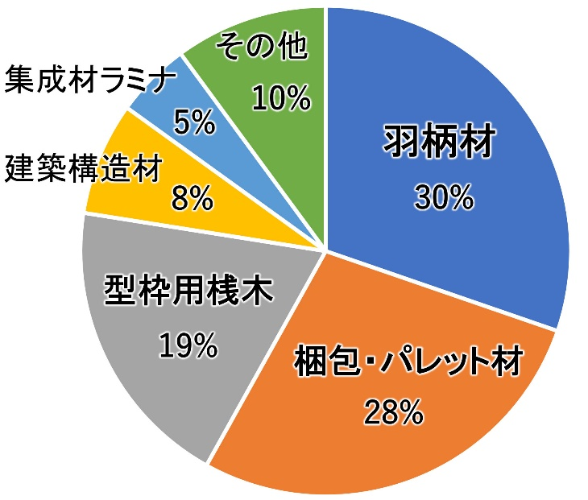
トドマツ建築材供給力の拡大に向けて
～ 乾燥材の供給力不足という課題を踏まえて ～
【プレカット工場による新たな試み】
プレカット工場が、自社で乾燥機を導入し羽柄材の人工乾燥を行う
複数の製材工場から小ロットのグリーン原板を集荷することで安定的に供給量を確保
トドマツ製材の用途別割合
（R3 北海道庁水産林務部）
【課題点】
従来建築材を生産していなかった工場でも建築向けの製材を生産
製材の木取りパターン（「心込み」 or 「心外し」）の違いによる品質のばらつき

Slide 5
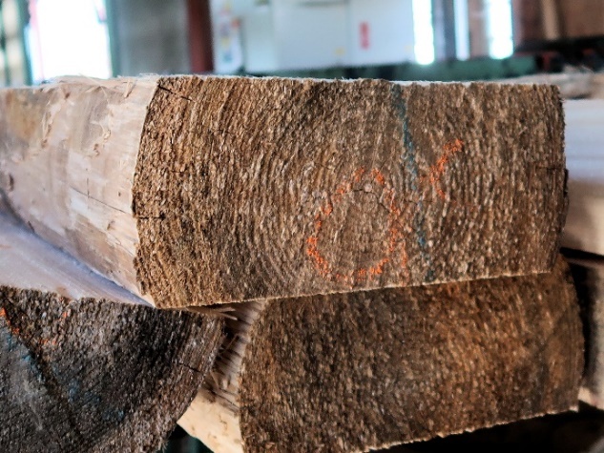
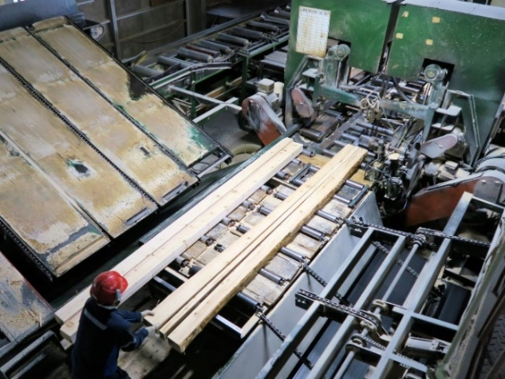
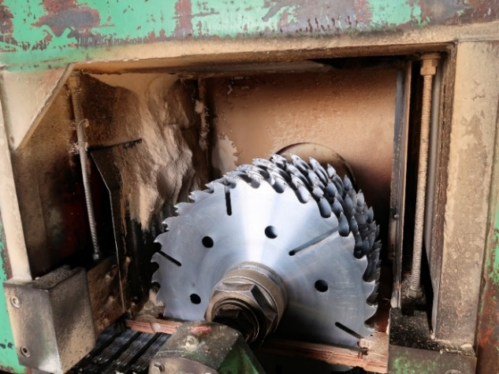
製材工場による製材パターンの違い
5
木取りパターンは次の2つに大別 ① 心を外す（心付近からは未乾燥用途の製品を取る）木取り ② 心の位置は考慮せず、心込みで製材する木取り
① 心外し製材パターン
② 心込み製材パターン
※ KD羽柄材用を生産する工場
※ 梱包材、型枠用桟木など未乾燥
用途製品を主体に生産する工場
製材本機で挽いたタイコ材

Slide 6
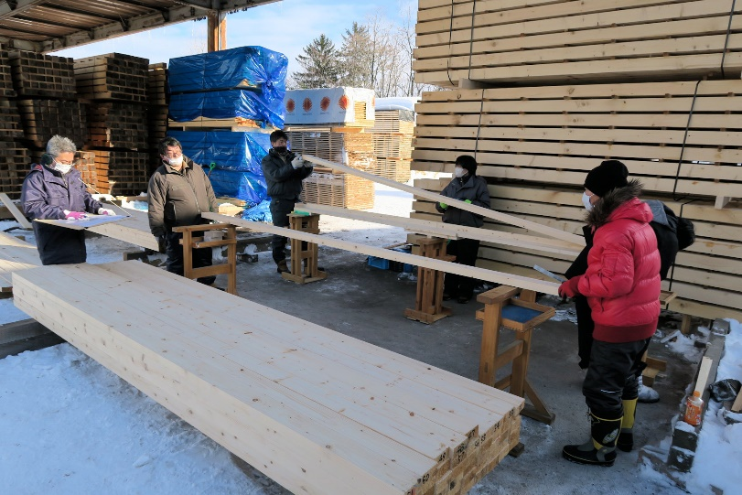
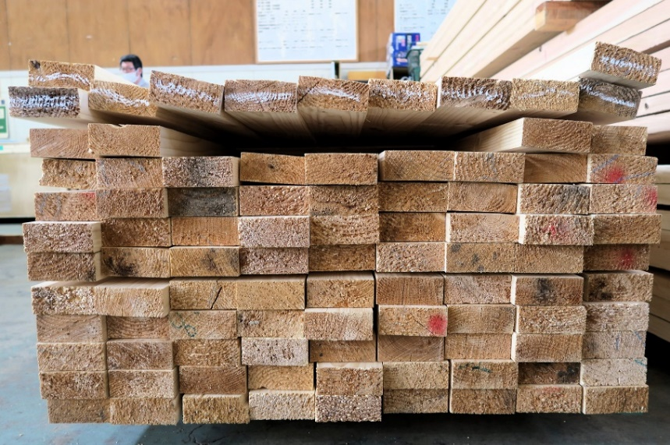
プレカット工場でKD羽柄材の品質測定試験
6
木取りパターン（「心込み」 or 「心外し」）が異なる製品ロットのKD羽柄材の品質調査により、 これらの違いが品質へ及ぼす影響を調べる
対象 ： 根太 （ 仕上断面 45×105mm、挽立断面 50×113mm、長さ3.7m ）
プレカット工場で人工乾燥 ～ モルダー仕上げ
測定項目 ： 心の有無、ねじれ、反り、曲り、表面割れ
プレカット工場の担当者がプレカット材としての適否を判定
【試験の概要】
ハネ品
適合品

Slide 7
KD羽柄材の品質測定試験結果
7
製材 パターン | 測定本数 |  |  | 心持ち材の 割合（％） |  | ねじれ 矢高 （mm） | 反り 矢高 （mm） | 曲り 矢高 （mm） | 表面 割れ （mm） | ハネ品 発生率 （％）
【心外し】 | 192 | 適合品 | 176 | 5.7 | 5.7 | 0.6 | 5.0 | 2.4 | 197 | 8.3
 |  | ハネ品 | 16 | 6.3 |  | 0.4 | 6.3 | 3.4 | 87
【心込み】 | 384 | 適合品 | 326 | 22.7 | 28.6 | 2.1 | 4.3 | 2.2 | 68 | 15.1
 |  | ハネ品 | 58 | 62.1 |  | 4.9 | 3.9 | 3.1 | 662
心込みで製材している工場の製品の方がハネ品発生率が高い
特にハネ品に占める心持ち材の割合が高い
適否の要因としては、表面割れとねじれ矢高の影響が大きかった

Slide 8
トドマツKD建築材の供給力強化に向けた課題
8
人工乾燥時の割れ、ねじれ抑制の観点から、KD羽柄材生産においては心を外した木取りが有効である。
ただし、桟木や梱包材など未乾燥用途の製品を主体に生産する工場では、心を外す木取りが困難な場合が多い。
今後、トドマツKD建築材の供給力を高めていくには、こうした量産工場でも建築材を生産していく必要あり。
品質の確かなKD建築材を生産するためには、建築材生産に適した原木を用いることが望ましい。

Slide 9
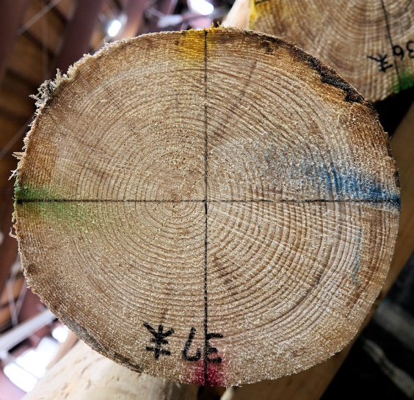
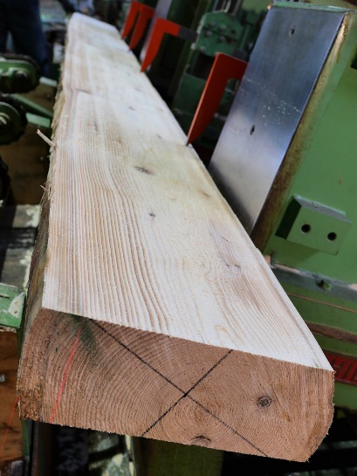
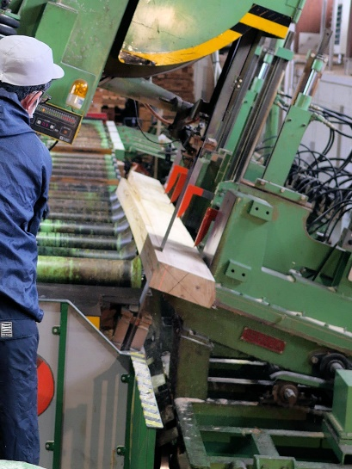
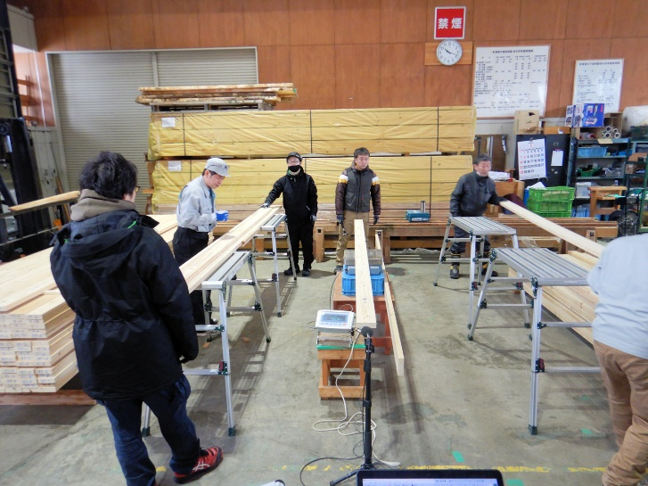
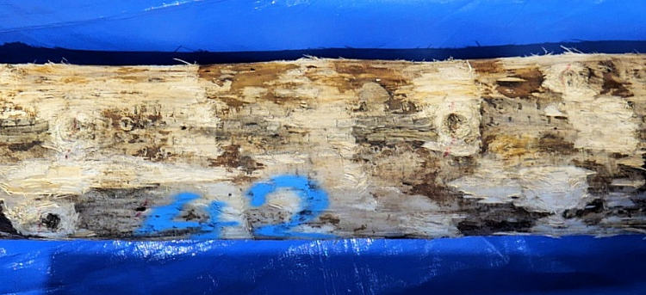
建築材向け原木選別の検討
◆ 「一般材」を「建築材生産向け」と「従来の未乾燥用途向け」に仕分けする指標の検討
原木の品質と得られる製材の品質の関係の調査
（今年度実施中）
原木木口面のあての評価
羽柄材（間柱）の製材試験
人工乾燥（KD）後の形状・等級調査
対象原木は一般材 （極端に品質の悪いものはない）
原木の欠点は、側面の「節」、木口面の「あて」を測定
製材⇒乾燥⇒モルダー仕上げ後の間柱材の変形（ねじれ・曲り・反り）、 割れ長さ等を測定
原木側面の節の計測

Slide 10
原木の「あて」評価と製材の変形の関係
原木の「あて」の評価 （目視による３段階）
KD間柱材の形状測定結果（曲り）
JAS乙種2級仕上材の基準（曲り0.2％以下）への適否
あてなし・軽微
一部にあて
顕著なあて
「あて」を含む製材が全て変形が大きいとは限らない。
ただし、曲りの基準で不適合となった製材は全て「あて」のある原木から得られたものであった。
目視による「あて」の評価は、軽微や顕著など曖昧さが多い。
「あて」の面積割合は評価しているが、「あて」の強さ・程度は評価できていない。

Slide 11
建築材向け原木選別の今後の課題
製材の変形を引き起こす「あて」とそうでない「あて」とを見分けることができるか？
より的確な「あて」の評価指標についての検討
建築材生産用の原木仕分けの実現可能性
素材生産・流通のどの段階で実施するのか （山土場、中間土場、製材工場）
今後の検討にあたり、素材生産・流通・製材に関わる方々と、意見交換、情報交換しながら進めて参りたい所存です。 ご協力よろしくお願いいたします。

Slide 12
トドマツ 枠組壁工法構造用製材の課題
大手ツーバイ住宅メーカーが国産材の使用比率を高める意向
本州のスギだけでなく、２×４製材向けに道産トドマツの需要の高まり
道内の製材工場でも、JASを取得し本格的な生産が広がる
本州へ出荷した製品が、保管中に雨に当たるなどして含水率が高まり、断面寸法が規定値より大きくなる事象が発生
製造時の仕上り含水率と、その後の様々な状況を想定した温湿度環境下での寸法変化について検証が必要

